Slide 1

Buenas práctivas para el diseño de Servicios RESTful OAS v.3

Slide 2
AGENDA
Conceptos y definiciones
Diseño de API RESTful
Generación de especificación con OAS
Generación de Servidor Dummy
Consumo de servicio desde Postman
Ejemplo de proyecto Maven
Generación de código
Implementación del servicio

Slide 3
Conceptos y definiciones

Slide 4
¿Qué es un API?
Es un conjunto de definiciones y protocolos que se utilizan para desarrollar software y que permite la comunicación entre dos aplicaciones de software a través de un conjunto de reglas.
Existen varios tipos de API, por ejemplo Java API que son interfaces con clases que permiten a los objetos hablar entre si, esto dentro del lenguaje de programación Java.
Además de las API's centradas en programación, están las Web APIs como lo es Simple Object Access Protocol (SOAP), Remote Procedure Call (RPC) y quizá la más popular, Representational State Transfer (REST).

Slide 5
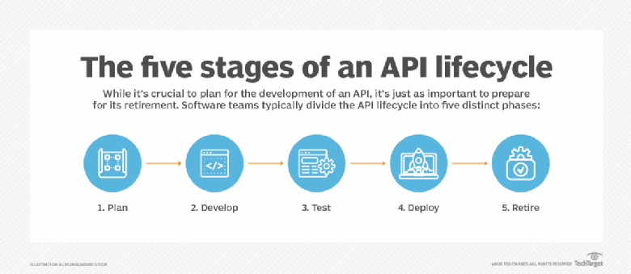
Ciclo de vida de un API
https://searchapparchitecture.techtarget.com/feature/5-stages-of-an-API-lifecycle-explained
Planning
Development
Testing
Deployment
Retirement

Slide 6
¿Qué es REST?
REST es un acrónimo para REpresentational State Transfer.
REST es un tipo de arquitectura para sistemas de hipermedios distribuidos que fue creada por Roy Fielding en el año 2000.
Como otros tipos de arquitectura, REST tiene sus propias principios rectores y limitaciones.
Estos principios deben cumplirse si la interfaz de un servicio necesita ser referenciada como RESTful.
https://www.ics.uci.edu/~fielding/pubs/dissertation/fielding_dissertation.pdf

Slide 7
¿Qué es RESTful?
Para que una API pueda ser considerada RESTful, debe cumplir con los siguientes criterios.
Client-server
Stateless
Cacheable
Uniform interface
Identification of resources
Manipulation of resources through representations
Self-descriptive messages
Hypermedia as the engine of application state
Layered system
Code on demand (optional)

Slide 8
REST vs RESTful
La respuesta corta es REST significa REpresentational State Transfer, es un patrón arquitectónico para crear servicios web, por otra parte "Un servicio RESTful es aquel que implementa ese patrón".

Slide 9
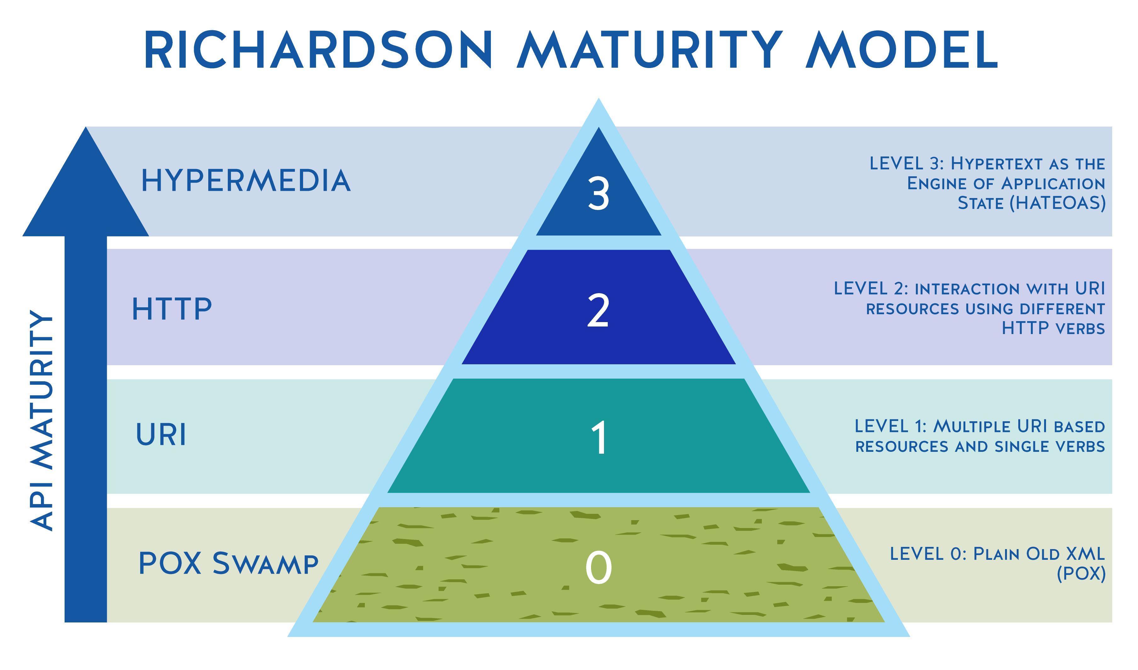
Modelo de Madurez de Richardson
Es un modelo que desglosa los elementos principales de un enfoque REST en tres capas para determinar la madurez de un servicio.
Nivel 2: Interacción con recursos URI utilizando diferentes verbos HTTP.

Slide 10
Niveles del Modelo
Nivel 0: RPC (Remote Procedure Call)
Solo una URL, normalmente usando POST.
Todas las operaciones se envían a un único endpoint.
Ejemplo: /api con diferentes acciones en el cuerpo.
Nivel 1: Recursos
URLs separadas para cada recurso.
Aún se usa solo un verbo HTTP (generalmente POST).
Ejemplo: /users, /orders.

Slide 11
Niveles del Modelo
Nivel 2: Verbos HTTP
Uso correcto de los verbos HTTP (GET, POST, PUT, DELETE, etc.) para operar sobre recursos.
Ejemplo: GET /users, POST /users, DELETE /users/123.
Nivel 3: HATEOAS (Hypermedia As The Engine Of Application State)
Las respuestas incluyen enlaces (hypermedia) para navegar la API.
El cliente puede descubrir acciones disponibles dinámicamente.

Slide 12
Diseño de API RESTful

Slide 13
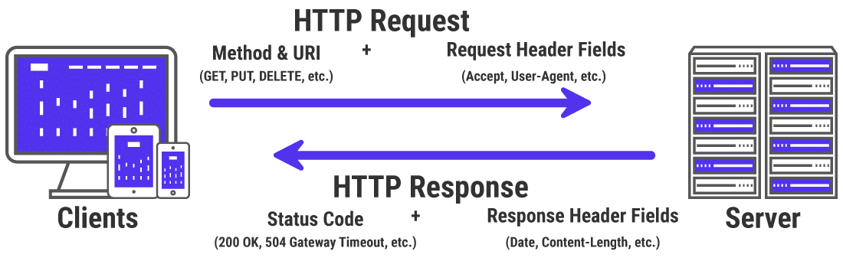
REST API
Cuando se realiza la interacción entre un cliente y un servidor a través de una REST API existen los siguientes elementos a considerar:
Endpoint
Resource
Request
Response

Slide 14
Endpoint
Un endpoint es un punto de conexión que da servicio a un conjunto de recursos REST, por ejemplo:
https://api.gym.com/api/v1/reservations
api/v1 > Indica el contexto y la versión API.
reservations > Es el recurso (resource) a consumir.

Slide 15
Resource
El concepto fundamental en cualquier API RESTful es el resource. Un recurso es un objeto con un tipo, datos asociados, relaciones con otros recursos y un conjunto de métodos que operan en él.
Es similar a una instancia de objeto en un lenguaje de programación orientado a objetos, con la importante diferencia de que solo se definen unos pocos métodos estándar para el recurso (correspondientes a los métodos HTTP estándar GET, POST, PUT y DELETE), mientras que una instancia de objeto normalmente tiene muchos métodos.

Slide 16
Resource
Usa sustantivos.
Por ejemplo, se debe utilizar
https://api.gym.com/api/v1/reservations
en lugar de
https://api.gym.com/api/v1/getReservations

Slide 17
Resource
Utiliza nombres intuitivos, claros e integros.
Por ejemplo, se debe utilizar
https://api.gym.com/api/v1/reservations/123/first-name
en lugar de
https://api.gym.com/api/v1/reservations/123/fn

Slide 18
Resource
Utiliza separador de barra inclinada para jerarquías.
Por ejemplo, se debe utilizar
https://api.gym.com/api/v1/reservations/123/first-name

Slide 19
Resource
Separa palabras con guiones.
Por ejemplo, se debe utilizar
https://api.gym.com/api/v1/reservations/123/first-name
en lugar de
https://api.gym.com/api/v1/reservations/123/first_name
https://api.gym.com/api/v1/reservations/123/firstName

Slide 20
Resource
Usa letras minúsculas.
Evita los caracteres especiales.

Slide 21
Resource
Evita las extensiones de archivo.
Por ejemplo, se debe utilizar
https://api.gym.com/api/v1/reservations
en lugar de
https://api.gym.com/api/v1/reservations.xml

Slide 22
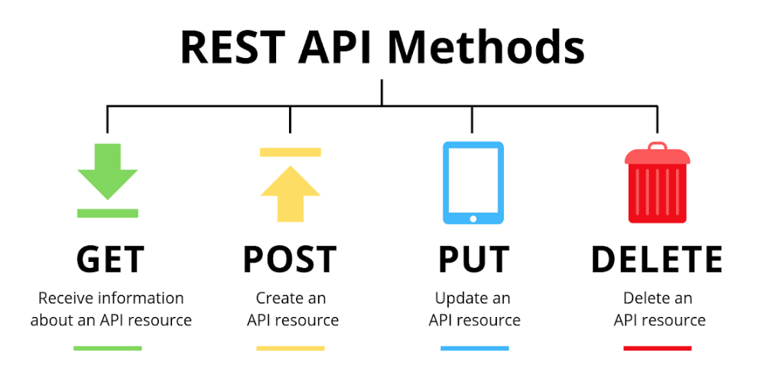
Request
Un request es el mensaje enviado por el cliente hacia el servidor.
Permite identificar el tipo de acciones o verbos que queremos realizar.
En una REST API el equivalente a CRUD son los métodos/operaciones HTTP.
HTTP

Slide 23
Request
Partes que conforman un Request.
Operation
Una operación es un método HTTP.
Endpoint
Es el punto de conexión de la REST API a la que nos vamos a comunicar.
Parameters or Body
Son los datos que se requieren enviar en el "request", los datos del body típicamente están en un formato Json.
Headers
Es una parte especial de un "request" que puede tener datos como API Key o algún dato de autenticación.

Slide 24
Response
Es la información retornada por el servidor.
Los datos típicamente se encuentran en forma de datos Json.
HTTP Response Code
Es el código de respuesta de HTTP.
Body
Son los datos que regresa el servicio consultado.
Headers
Es una parte especial de un "response" que puede tener datos como Content-type, date o algún dato proporcionado por el servicio consultado.

Slide 25
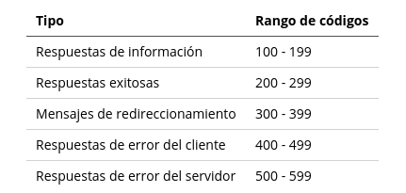
Response
https://developer.mozilla.org/en-US/docs/Web/HTTP/Status

Slide 26
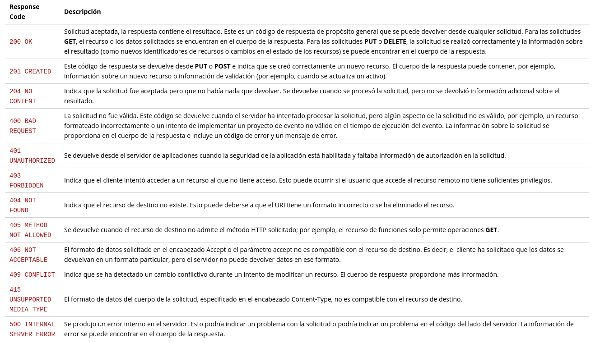

Slide 27
OpenAPI Specification (OAS)
El proyecto Swagger API se creó para automatizar la documentación y la generación del SDK (framework) de clientes de API’s.
Se diseñó un formato sencillo para describir la interfaz en Json o YAML.
En marzo de 2015 SmartBear Software adquiere la Swagger Specification.
En noviembre de 2015 SmartBear Software anuncia la creación de una nueva organización llamada OpenAPI Initiative bajo el sponsorship de Linux Foundation.
En enero de 2016 Swagger Specification fue renombrada por OpenAPI Specification (OAS).

Slide 28
OpenAPI Specification (OAS)
OpenAPI permite definir la especificación de una interfaz RESTful (similar al WSDL de SOAP) para el desarrollo y consumo de un API por medio de un mapeo efectivo de todos los recursos y operaciones asociados con la interfaz.
Es un estándar para definir contratos de API RESTful, los cuales describen la interfaz de los servicios que se van a consumir.
Permite formalizar la definición (contrato) entre los participantes (cliente-servidor).
OpenAPI permite estandarizar el modelado de APIs RESTful.

Slide 29
Beneficios
Es un formato estandarizado para describir REST API.
Puede ser leído por humanos o máquinas.
La definición puede ser consumida por DevOps o un proceso automatizado.
Guía
Permite a alguien hacer referencia a la definición OpenAPI para entender y utilizar el servicio o REST API.
Extiende el REST API con herramientas.
Las herramientas pueden tomar la definición OpenAPI como entrada y producir ciertos artefactos.
API Validator realiza validaciones para asegurarse que la REST API está cumpliendo con cierto conjunto de estándares de la industria.
API doc generator genera la documentación REST API que describe de forma clara y exacta lo que la REST API realiza.
SDK generator genera librerias de cliente en el lenguaje que se indique y que permite consumir la REST API.

Slide 30
OpenAPI
swagger: "2.0"
info:
title: "Book Reservation API"
description: "API REST para gestión de reservas de gimnasio"
version: "1.0.0"
host: "api.gym.com"
basePath: "/api/v1"
schemes:
- "https"
- "http"
paths:
/reservations:
...
openapi: 3.0.4
info:
title: Gym Reservation API
description: API REST para gestión de reservas de gimnasio
version: 1.0.0
servers:
- url: https://api.gym.com/api/v1
paths:
/reservations:
...

Slide 31


OpenAPI Specification (OAS)
OpenAPI Specification v3.0.4
https://spec.openapis.org/oas/v3.0.4.html
OpenAPI Specification v3.1.1
https://spec.openapis.org/oas/v3.1.1.html
OpenAPI Specification v3.1.2
https://spec.openapis.org/oas/v3.1.2.html
OpenAPI Specification v3.2.0
https://spec.openapis.org/oas/v3.2.0.html
OpenAPI Specification
https://swagger.io/resources/open-api/
OpenAPI Specification v2.0
https://swagger.io/specification/v2/
OpenAPI Specification v3.0.4
https://swagger.io/specification/v3
OpenAPI Specification v3.1.1
https://swagger.io/specification

Slide 32
Generación de especificación con OAS en Swagger Editor

Slide 33


URLs
https://editor.swagger.io/
OpenAPI (Swagger) Editor
https://marketplace.visualstudio.com/items?itemName=42Crunch.vscode-openapi

Slide 34
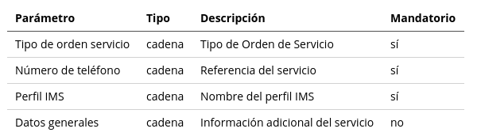
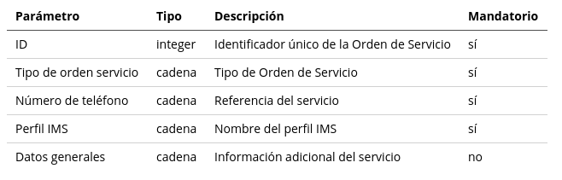
Creación de RESTful API
Descripción del servicio
Crear un servicio que permita realizar operaciones CRUD sobre una "Reservación de Gym".
Parámetros de entrada
Parámetros de salida

Slide 35
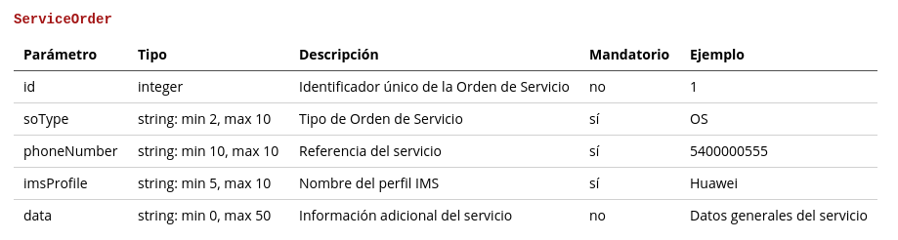
Parámetros de entrada

Slide 36
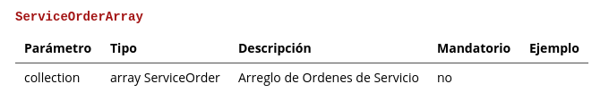
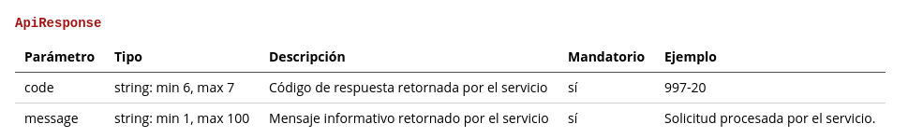
Parámetros de salida

Slide 37
Definición base
openapi: 3.0.4
info:
title: TELCO - Ordenes de Servicio
version: 1.0.0
paths:
/service-orders:
get:
responses:
200:
description: Operación exitosa.

Slide 38
Metadata
openapi: 3.0.1
info:
title: TELCO - Ordenes de Servicio
description: Administración de Ordenes de Servicio.
contact:
name: HITSS
email: development.mic@globahitss.com
version: 1.0.0

Slide 39
Server
servers:
- url: http://development.telco.com/api
description: Servidor de Desarrollo
- url: https://staging.telco.com/api
description: Servidor de Pruebas
- url: https://telco.com/api
description: Servidor de Producción

Slide 40
Tags
tags:
- name: Orden de Servicio
description: Todos las operaciones asociadas al recurso Orden de Servicio.
/service-orders:
get:
tags:
- Orden de Servicio

Slide 41
REST API actualizada
openapi: 3.0.1
info:
title: TELCO - Ordenes de Servicio
description: Administración de Ordenes de Servicio.
contact:
name: HITSS
email: development.mic@globalhitss.com
version: 1.0.0
servers:
- url: http://development.telco.com/api
description: Servidor de Desarrollo
- url: https://staging.telco.com/api
description: Servidor de Pruebas
- url: https://telco.com/api
description: Servidor de Producción
tags:
- name: Orden de Servicio
description: Todos las operaciones asociadas al recurso Orden de Servicio.
paths:
/service-orders:
get:
tags:
- Orden de Servicio
responses:
200:
description: Operación exitosa.

Slide 42
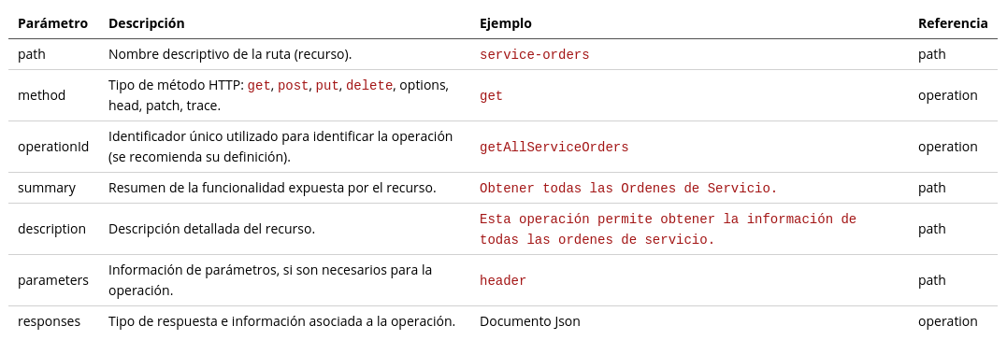
Paths & Operations
Permiten definir los endpoints individuales (paths) de una API y el tipo de métodos HTTP operations que son soportadas.

Slide 43
Paths & Operations
paths:
/service-orders:
get:
tags:
- Orden de Servicio
summary: Obtener las Ordenes de Servicio.
description: Esta operación obtiene la información de todas las ordenes de servicio.
operationId: getAllServiceOrders
parameters:
- name: api_key
in: header
description: Token de autorización de uso del API.
required: true
schema:
type: string
example: 97czXdXt76ti9Til2S70cdmwtbLWApcs
responses:
200:
description: Operación exitosa.
content: {}
400:
description: Solicitud incorrecta.
content: {}

Slide 44
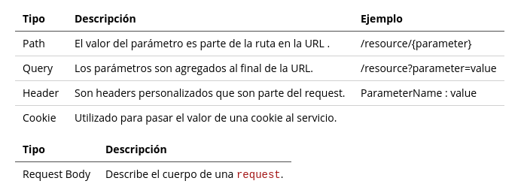
Parameters
Las operaciones pueden tener diferentes tipos de parámetros.

Slide 46
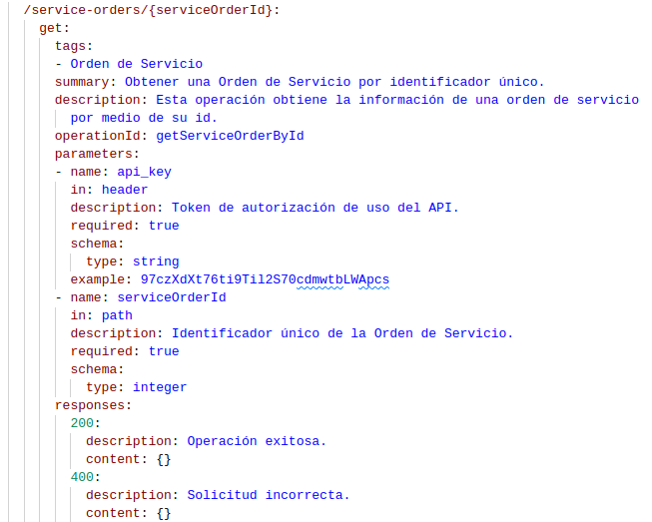
Operación GET

Slide 47
Media Types
content:
application/json:
schema:
type: array
items:
$ref: ‘#/components/schemas/...’

Slide 48
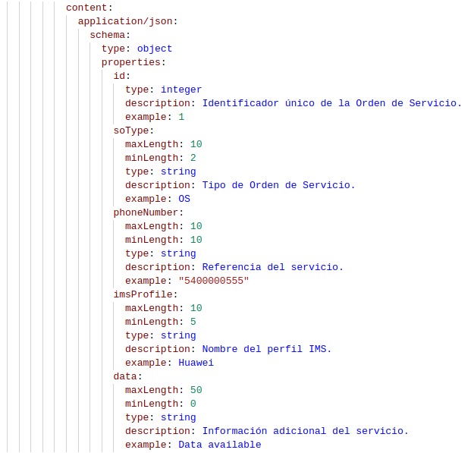
Responses

Slide 49
Input & Output Schemas
Existe una sección global denominada components que permite definir estructuras de datos comunes que son utilizadas en el API.
Para hacer uso de un modelo se hace una referencia $ref hacia un esquema definido.
Los esquemas (schemas) pueden ser utilizados en los requests y responses.

Slide 50
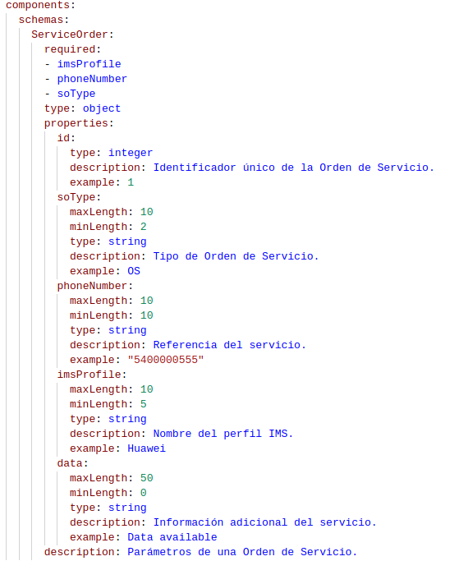
Input & Output Schemas

Slide 51
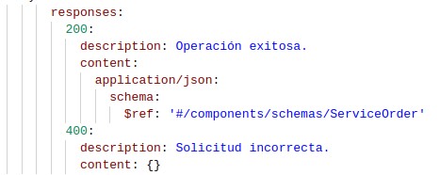
Input & Output Schemas

Slide 52
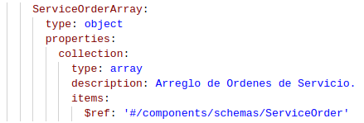
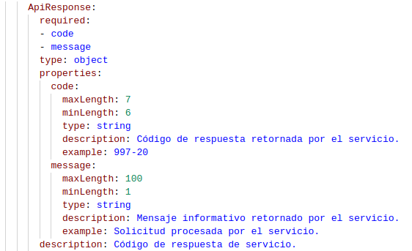
Input & Output Schemas

Slide 53
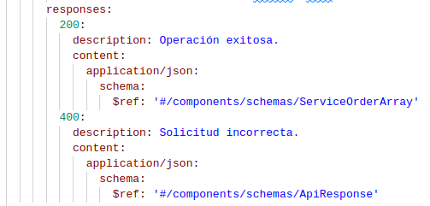
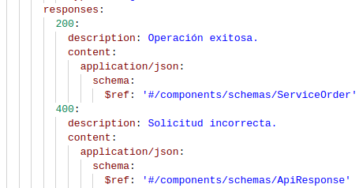
Input & Output Schemas

Slide 55
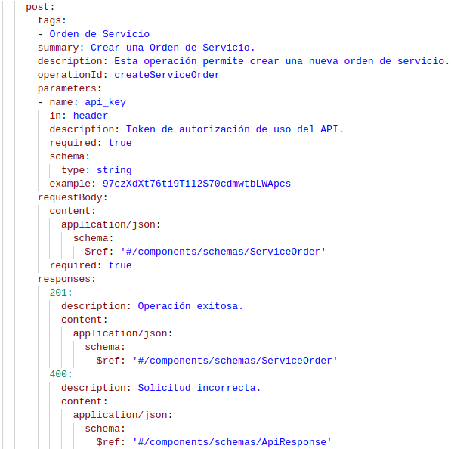
Operación POST

Slide 57
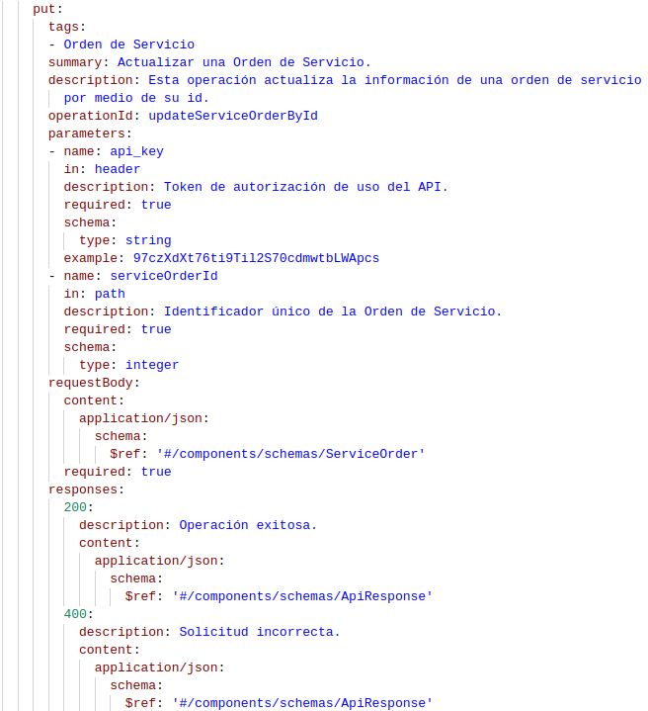
Operación PUT

Slide 59
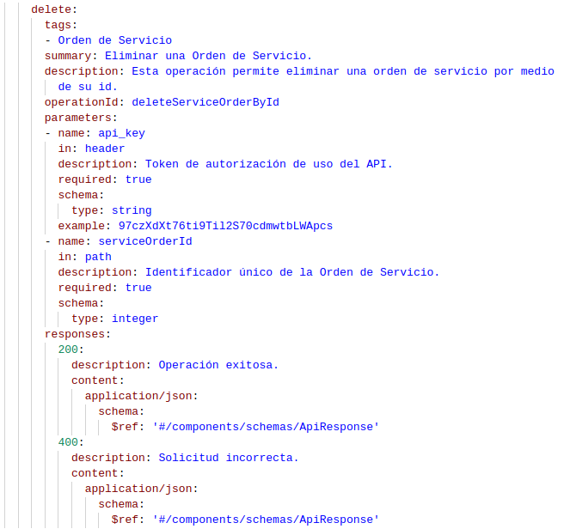
Operación DELETE

Slide 60
Generación de Servidor Dummy

Slide 61
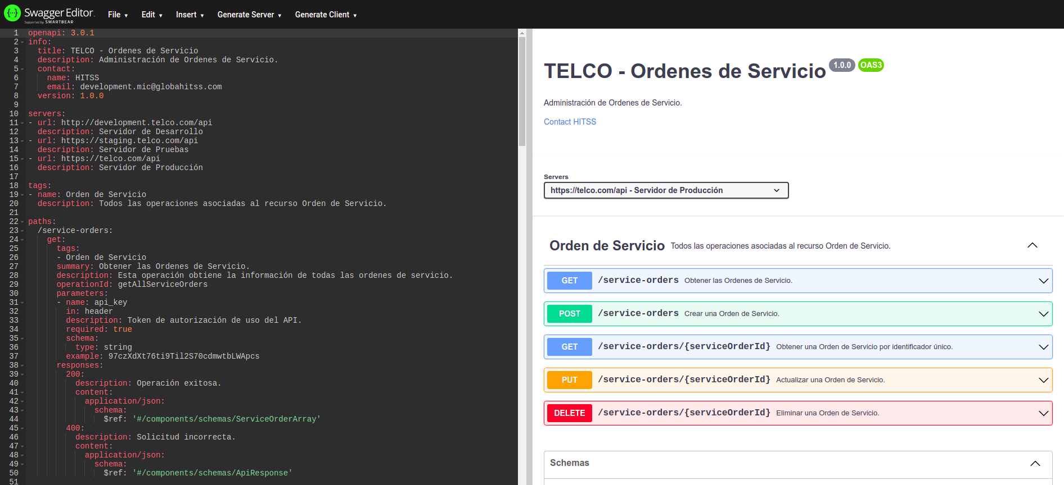

Slide 62
Consumo de servicio desde Postman

Slide 63
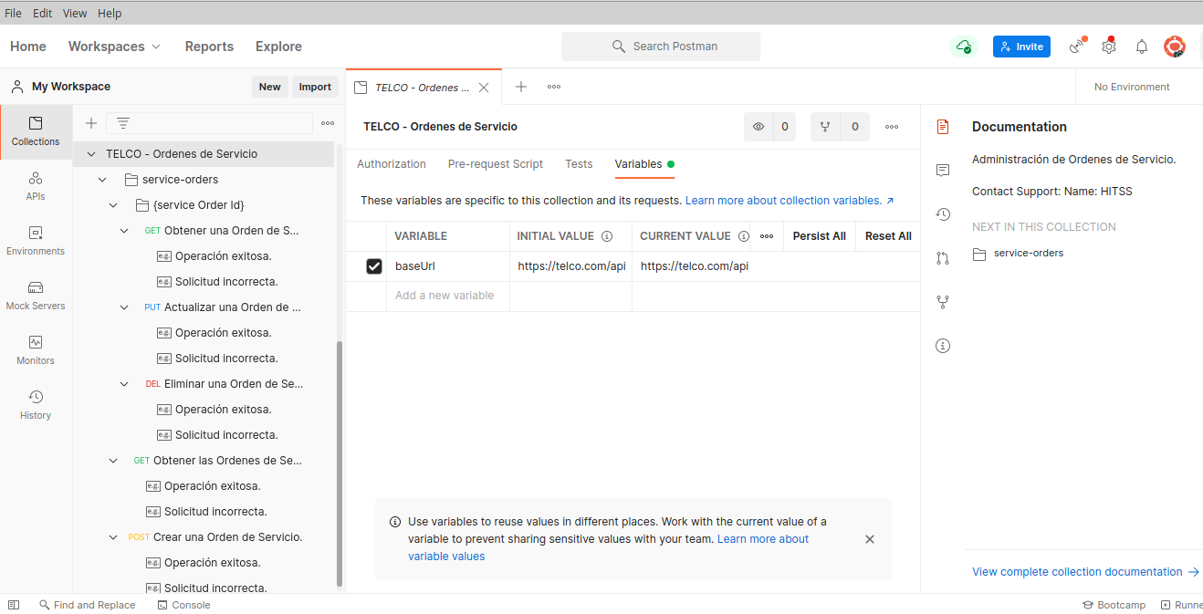

Slide 64
Ejemplo de proyecto Maven

Slide 65
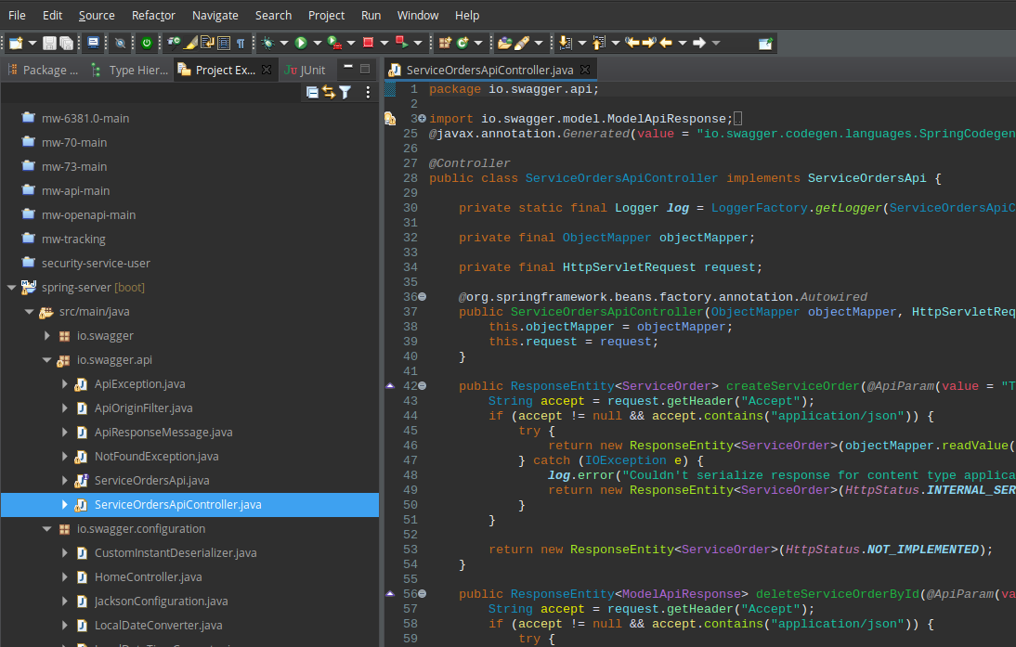

Slide 66
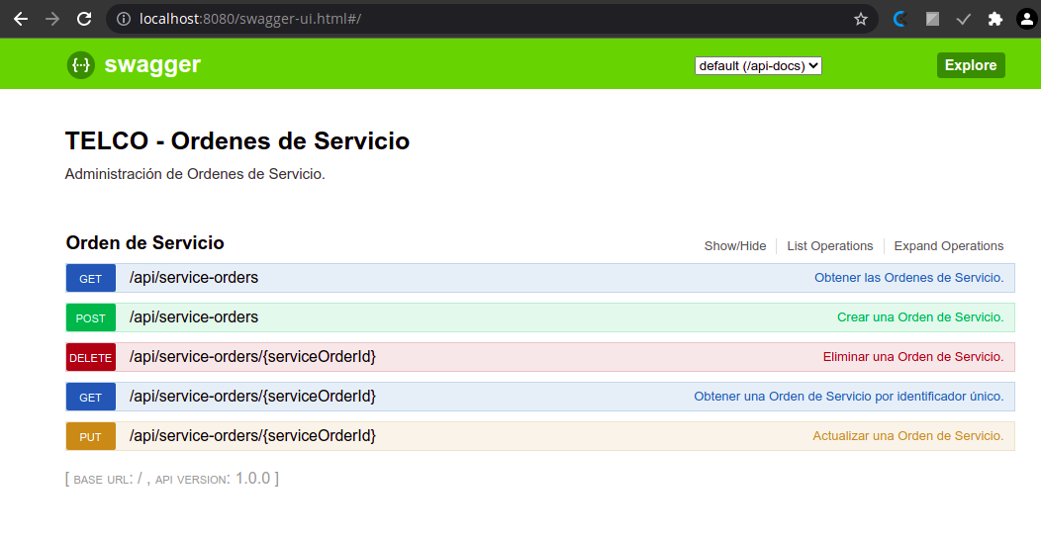

Slide 67
¡Gracias!

